Slide 1

FASIT
Årets Klarsynte Innherred 2025
Arild Klokkerhaug, Næringspolitisk leder

Slide 2
Fargene setter stemningen!
Rødt svar = pessimist
Orange svar = realist
Grønt svar = optimist

Slide 3
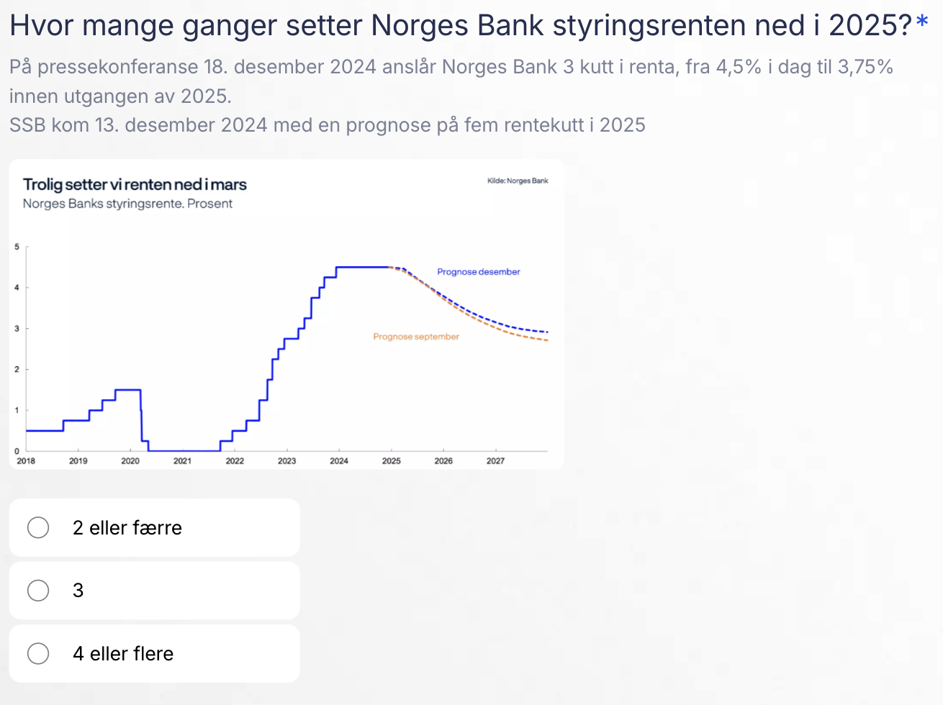
Hva skjedde med styringsrenta?
41%
49%
10%

Slide 4
Hva skjedde med styringsrenta?
Korrekt svar:
2
41%
49%
10%

Slide 5
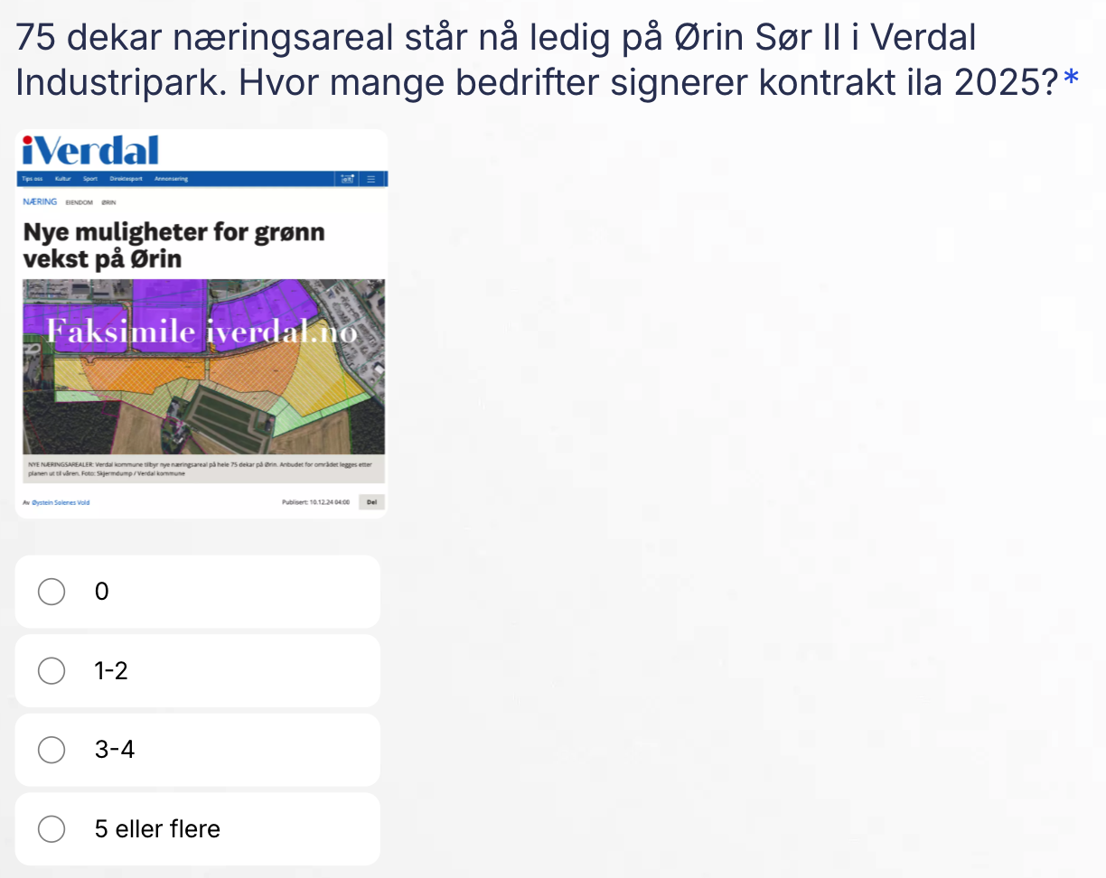
Ble det solgt tomter på Ørin Sør II?
1%
50%
41%
8%
14%
23%
63%

Slide 6
Ble det solgt tomter på Ørin Sør II?
Korrekt svar:
0
1%
50%
41%
8%
14%
23%
63%

Slide 7
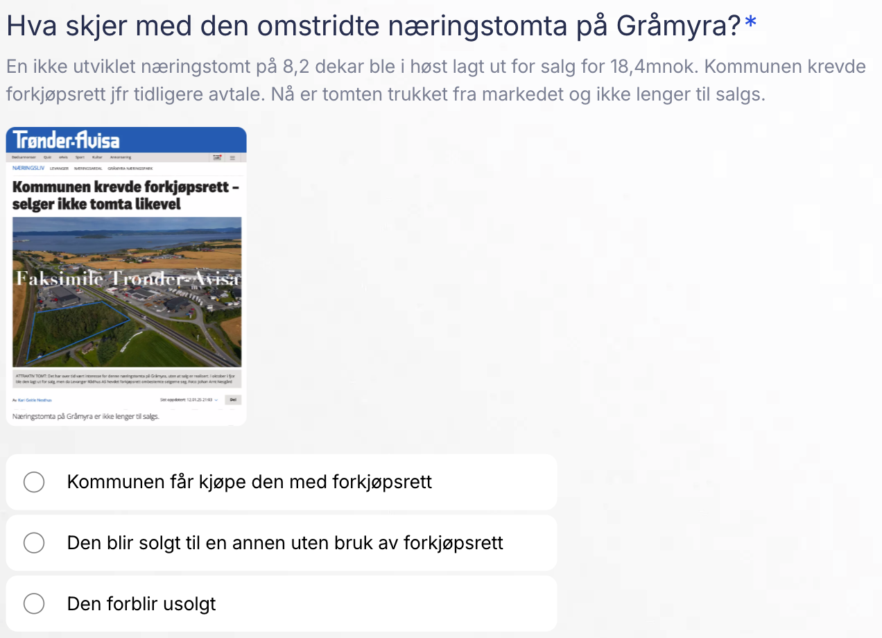
Ble næringstomta ved Gråmyra solgt?
8%
12%
80%
7%
43%
44%
6%

Slide 8
Ble næringstomta ved Gråmyra solgt?
Korrekt svar:
Usolgt
8%
12%
80%
7%
43%
44%
6%

Slide 9
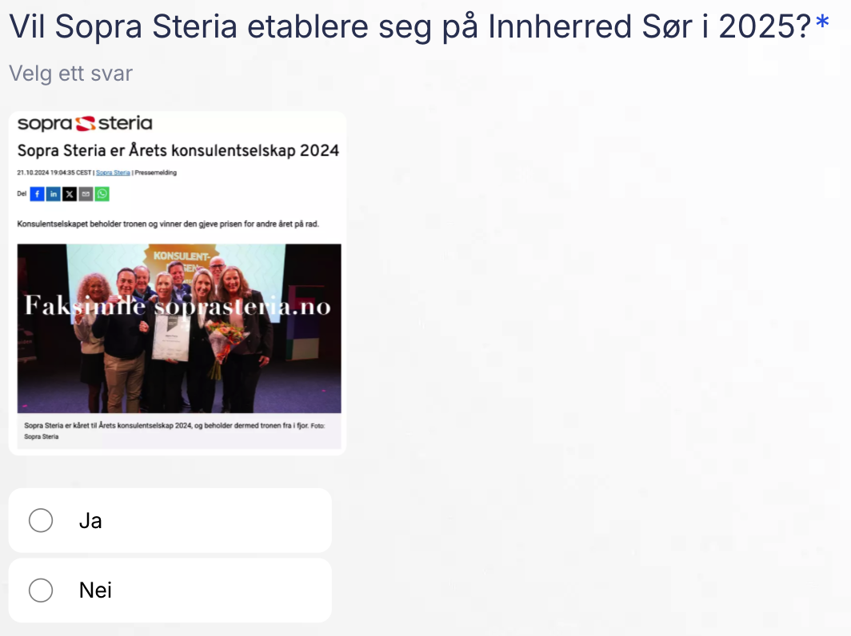
Etablerte Sopra Steria seg på Innherred Sør?
29%
71%

Slide 10
Etablerte Sopra Steria seg på Innherred Sør?
Korrekt svar:
Nei
29%
71%

Slide 11
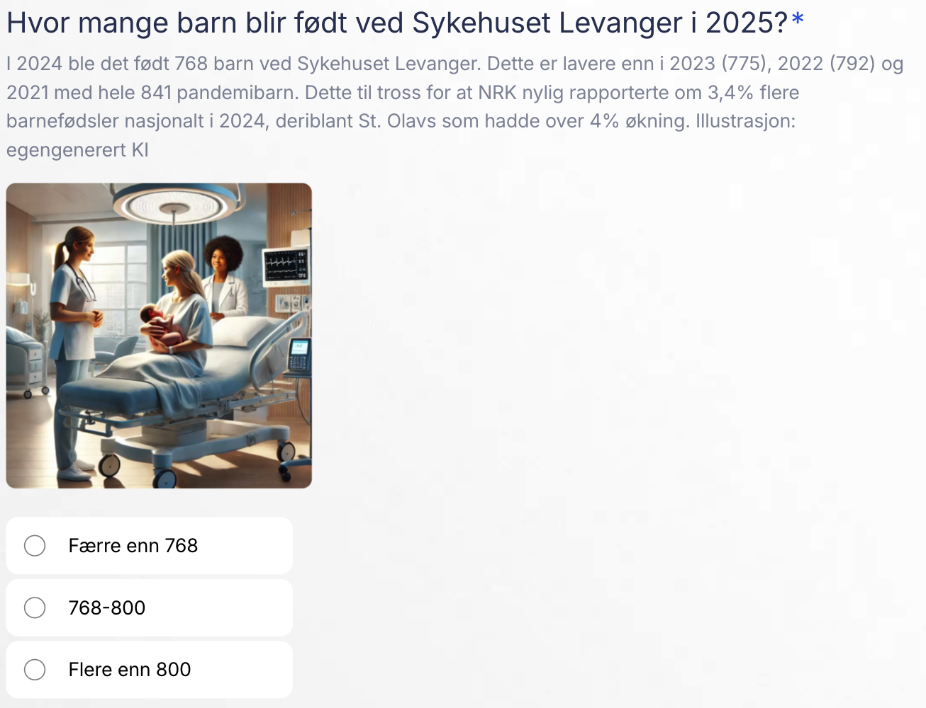
Ble det en babyboom i 2025?
50%
41%
9%
2021: 178
31%
29%
40%

Slide 12
Ble det en babyboom i 2025?
Korrekt svar:
768
0,0% økning vs 3% i Norge
50%
41%
9%
2021: 178
31%
29%
40%

Slide 13
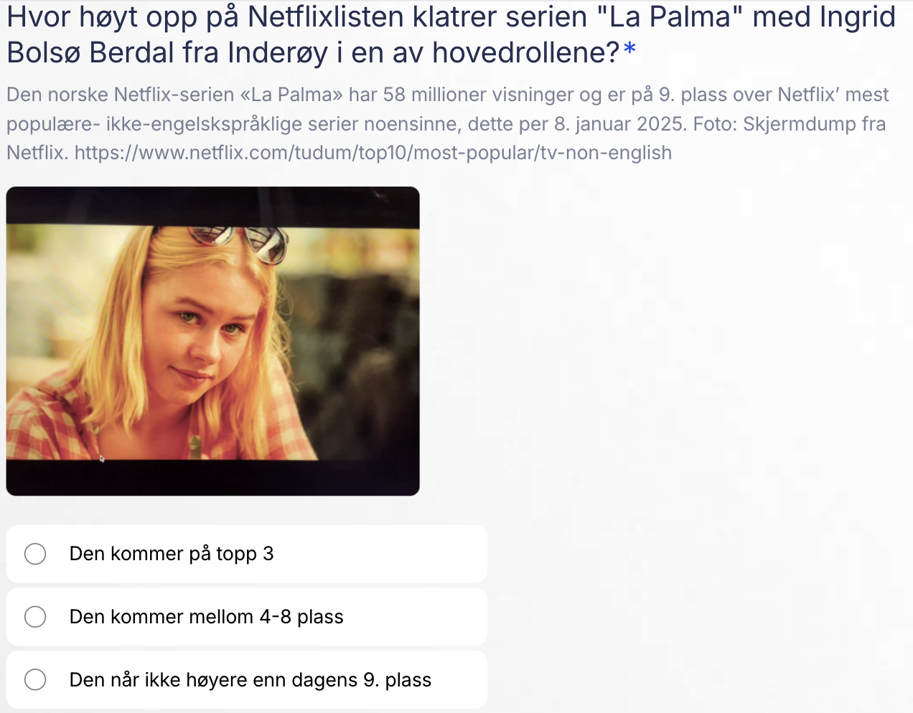
Hvor høyt klatret «La Palma» på Netflixlista?
13%
58%
29%

Slide 14
Hvor høyt klatret «La Palma» på Netflixlista?
Korrekt svar:
7. plass
13%
58%
29%

Slide 15
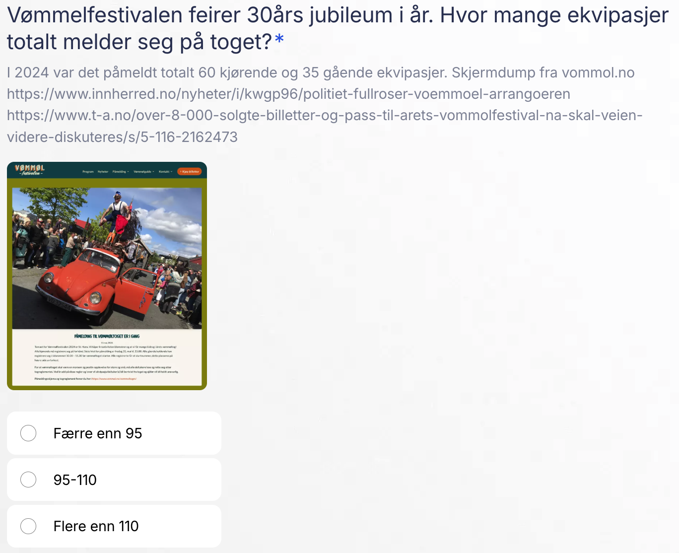
Hvor stort ble Vømmøltoget?
25%
47%
28%

Slide 16
Hvor stort ble Vømmøltoget?
Korrekt svar:
124
70 kjørende og 54 gående
25%
47%
28%

Slide 17
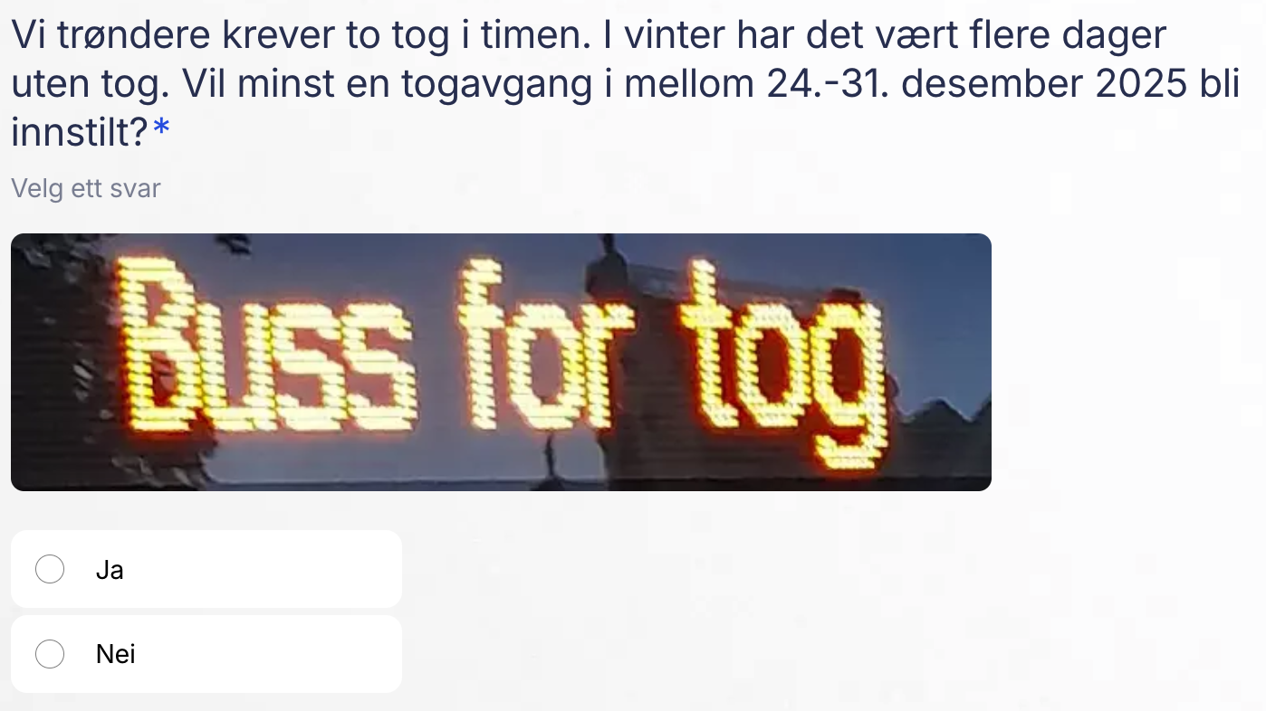
Ble minst en togavgang innstilt i Romjula?
73%
27%

Slide 18
Ble minst en togavgang innstilt i Romjula?
Korrekt svar:
Ja
73%
27%

Slide 19
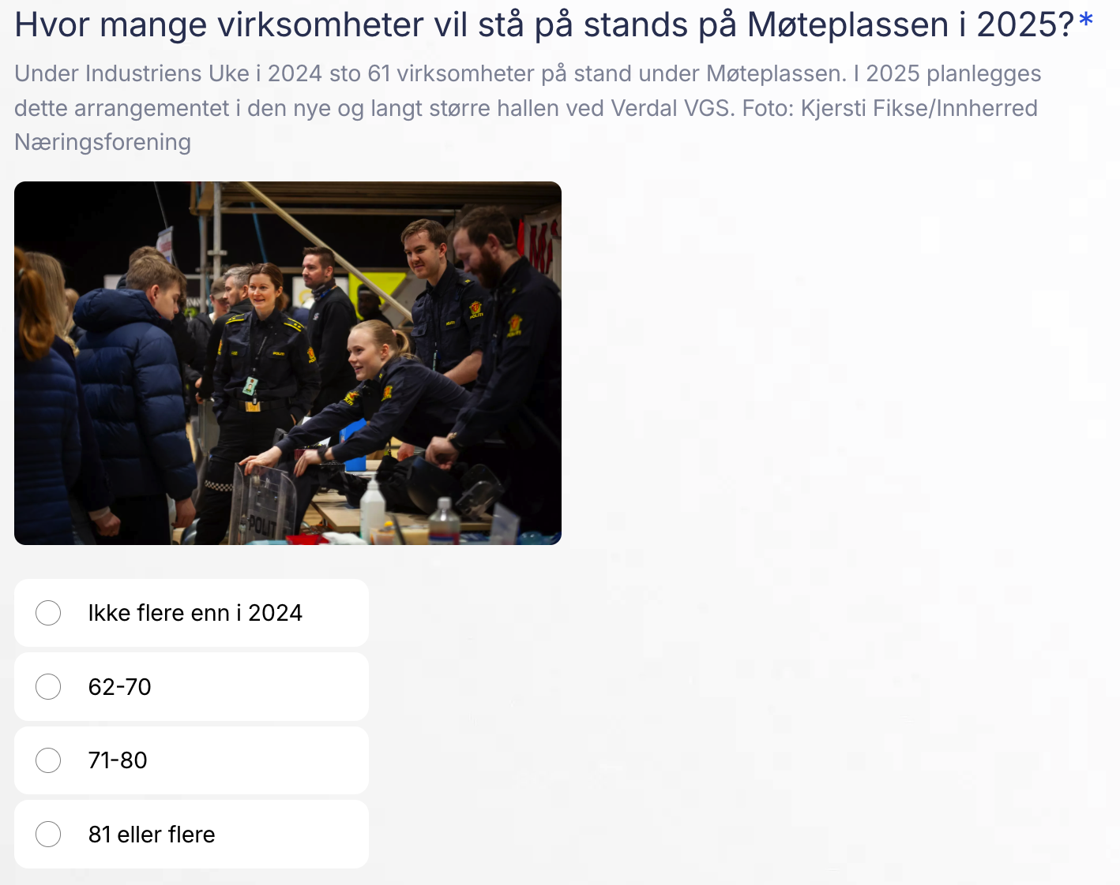
Ble det rekordoppslutning av stands på møteplassen?
10%
52%
29%
9%

Slide 20
Ble det rekordoppslutning av stands på møteplassen?
Korrekt svar:
70
Ny rekord!
10%
52%
29%
9%

Slide 21
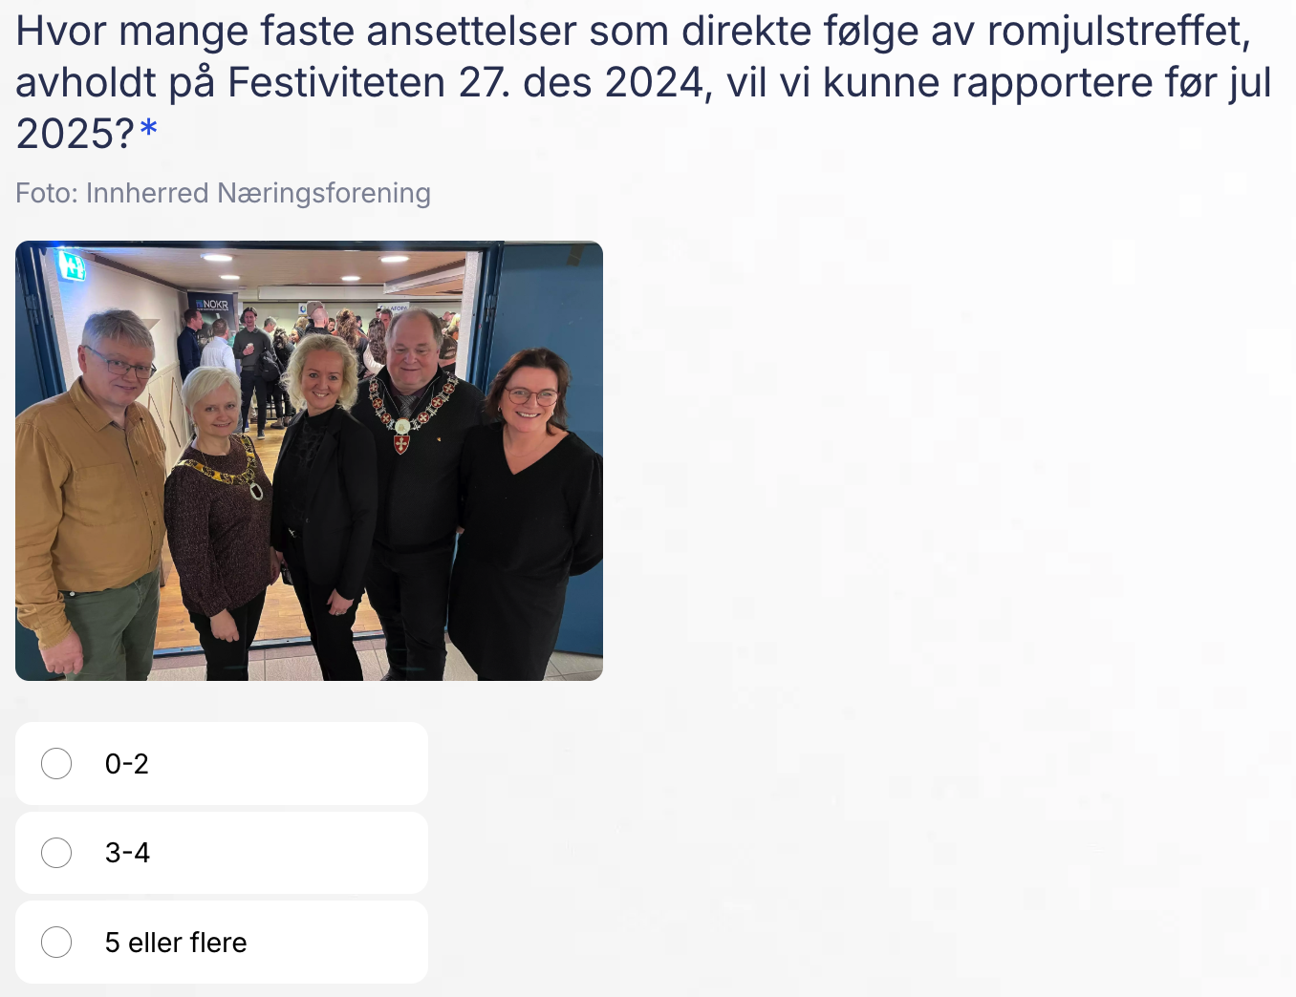
Hvor mange faste ansettelser pga Romjulstreffet?
34%
49%
17%

Slide 22
Hvor mange faste ansettelser pga Romjulstreffet?
Korrekt svar:
0
Men svært fornøyde deltagere
34%
49%
17%

Slide 23
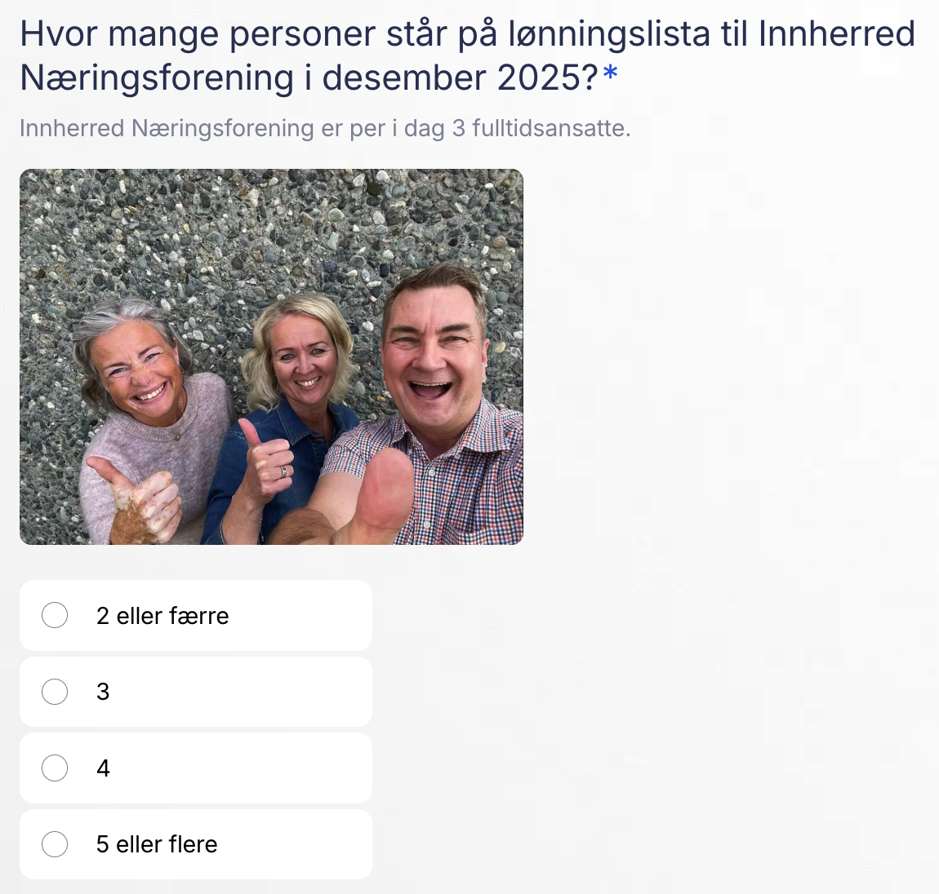
Hvor mange ansatte er vi i INF ved årsskiftet?
3%
53%
39%
5%

Slide 24
Hvor mange ansatte er vi i INF ved årsskiftet?
Korrekt svar:
4
3%
53%
39%
5%

Slide 25
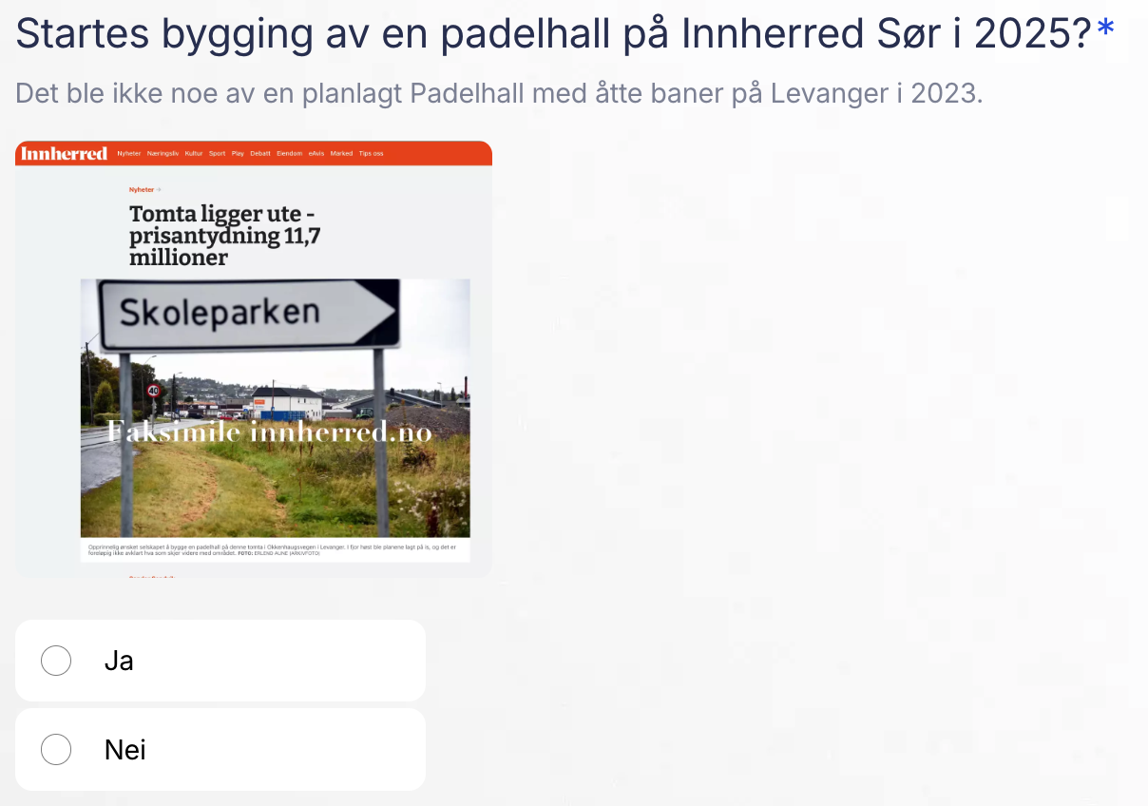
Ble det Padelhall på Innherred Sør?
20%
80%

Slide 26
Ble det Padelhall på Innherred Sør?
Korrekt svar:
Ja
20%
80%

Slide 27
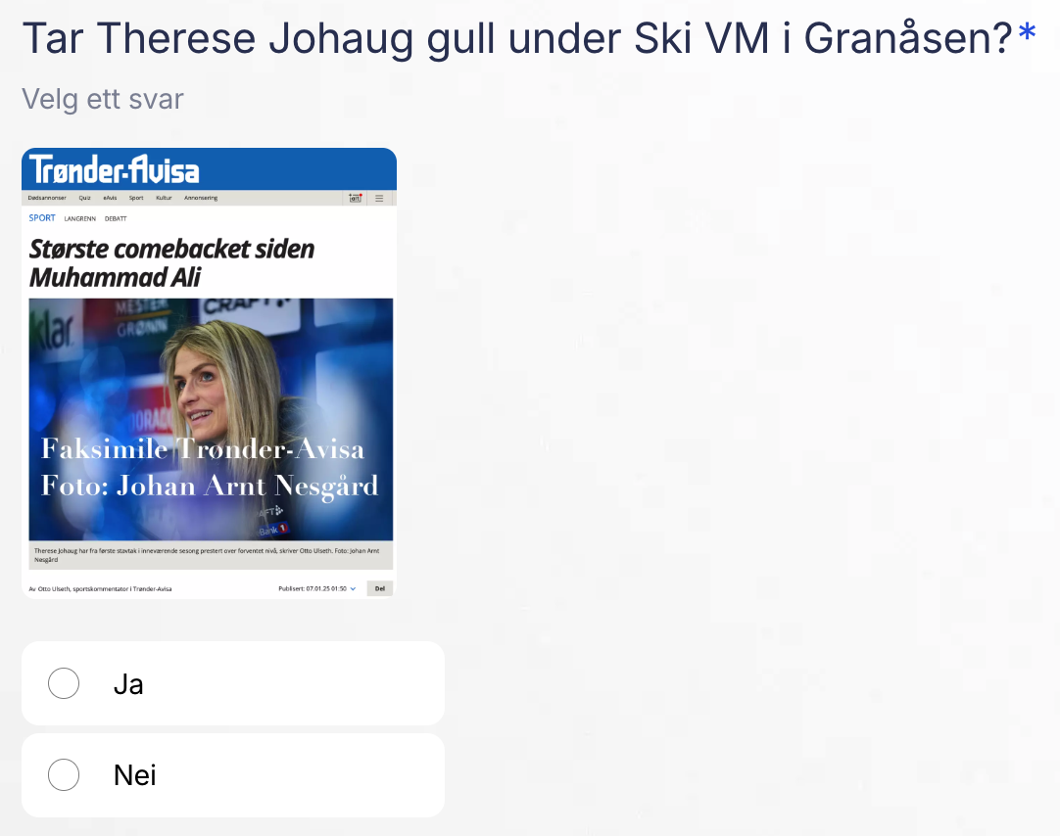
Ble det VM gull på Therese Johaug i Granåsen?
90%
10%

Slide 28
Ble det VM gull på Therese Johaug i Granåsen?
Korrekt svar:
Nei
3 sølv og 1 bronse
90%
10%

Slide 29
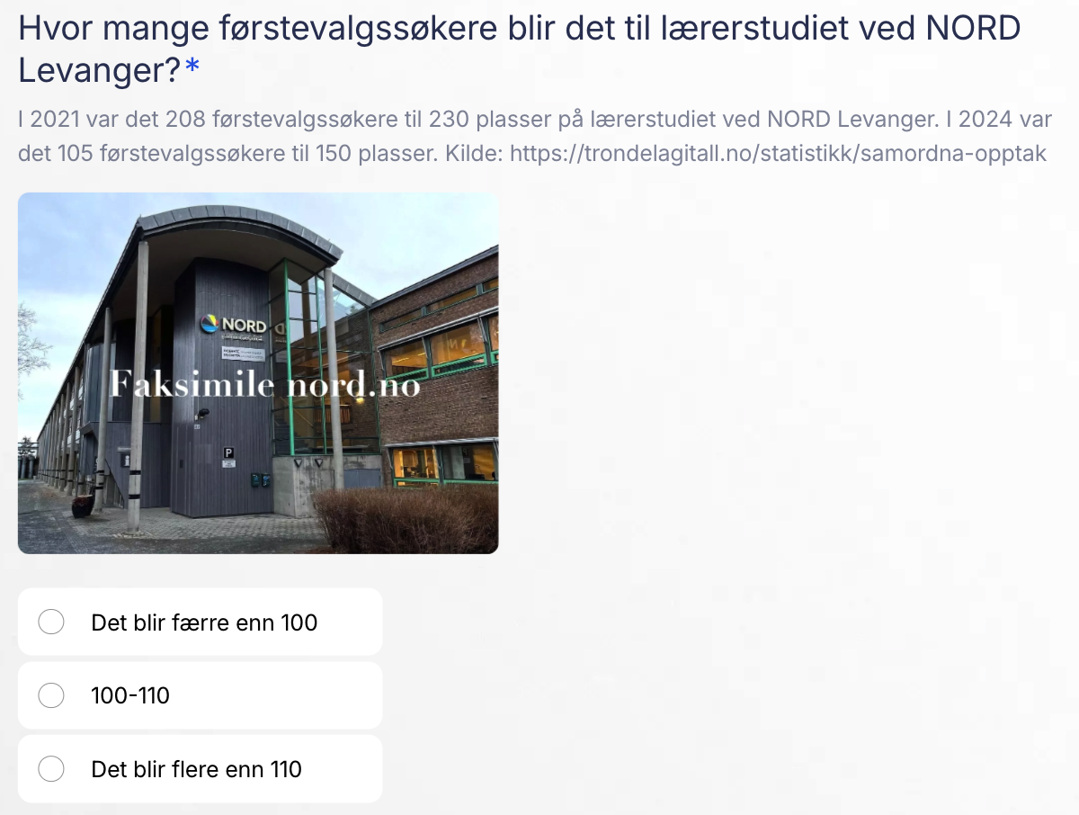
Hvor mange søkte lærerstudiet som førstevalg?
52%
26%
22%

Slide 30
Hvor mange søkte lærerstudiet som førstevalg?
Korrekt svar:
107
52%
26%
22%

Slide 31
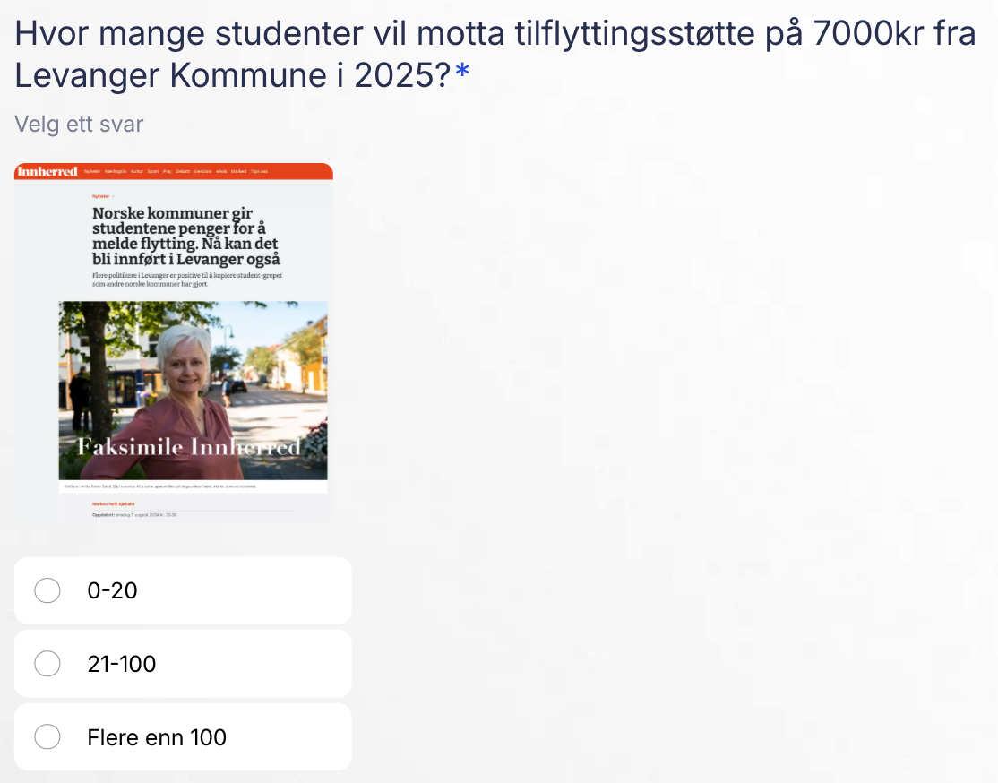
Hvor mange studenter mottar tilflyttingsstøtte?
54%
43%
3%

Slide 32
Hvor mange studenter mottar tilflyttingsstøtte?
Korrekt svar:
130
54%
43%
3%

Slide 33
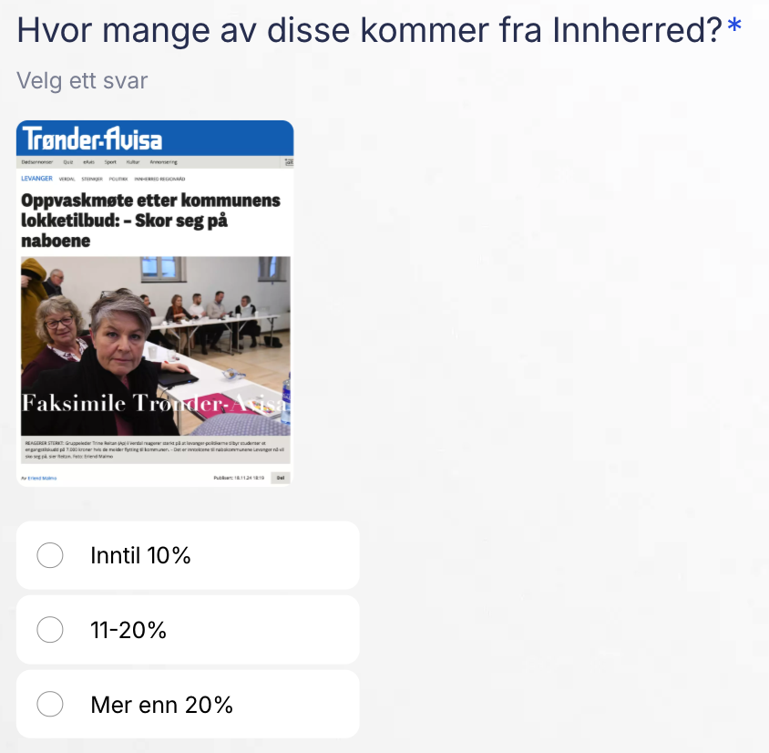
Hvor mange av disse kom fra Innherred?
50%
24%
26%

Slide 34
Hvor mange av disse kom fra Innherred?
Korrekt svar:
Svar skyldig
50%
24%
26%

Slide 35
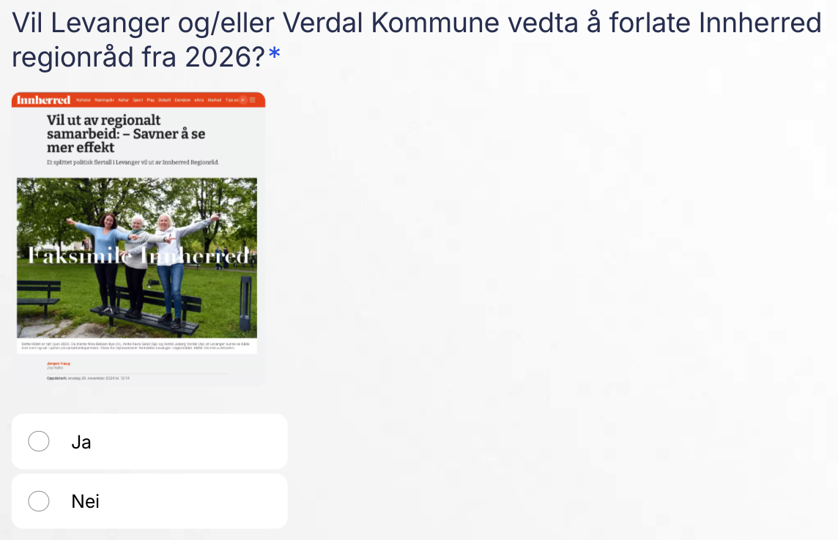
Så vi noen utmeldelse fra Regionrådet?
36%
64%

Slide 36
Så vi noen utmeldelse fra Regionrådet?
Korrekt svar:
Nei
36%
64%

Slide 37
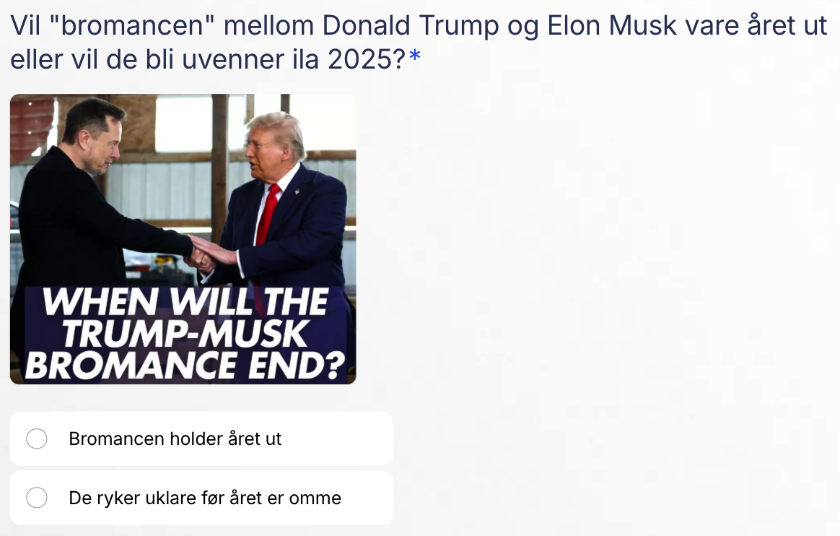
Varte «Bromancen» mellom Trump og Musk?
56%
44%

Slide 38
Varte «Bromancen» mellom Trump og Musk?
Korrekt svar:
De røk uklare
56%
44%

Slide 39
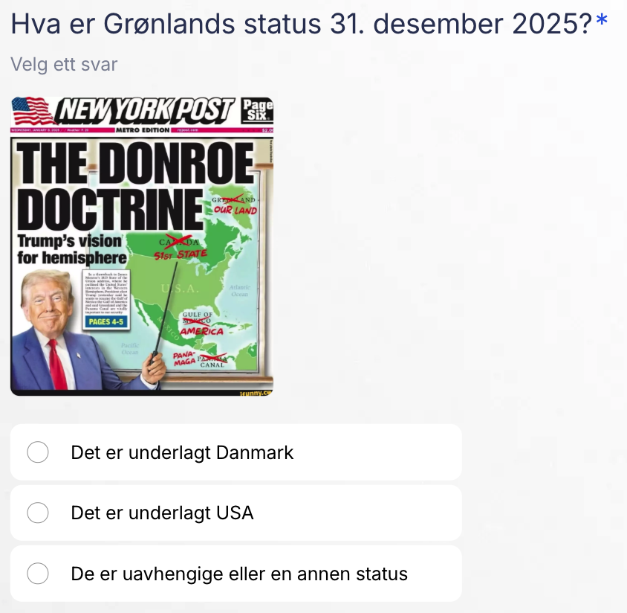
Hva skjer med Grønland?
80%
4%
16%

Slide 40
Hva skjer med Grønland?
Korrekt svar:
De er danske
80%
4%
16%

Slide 41
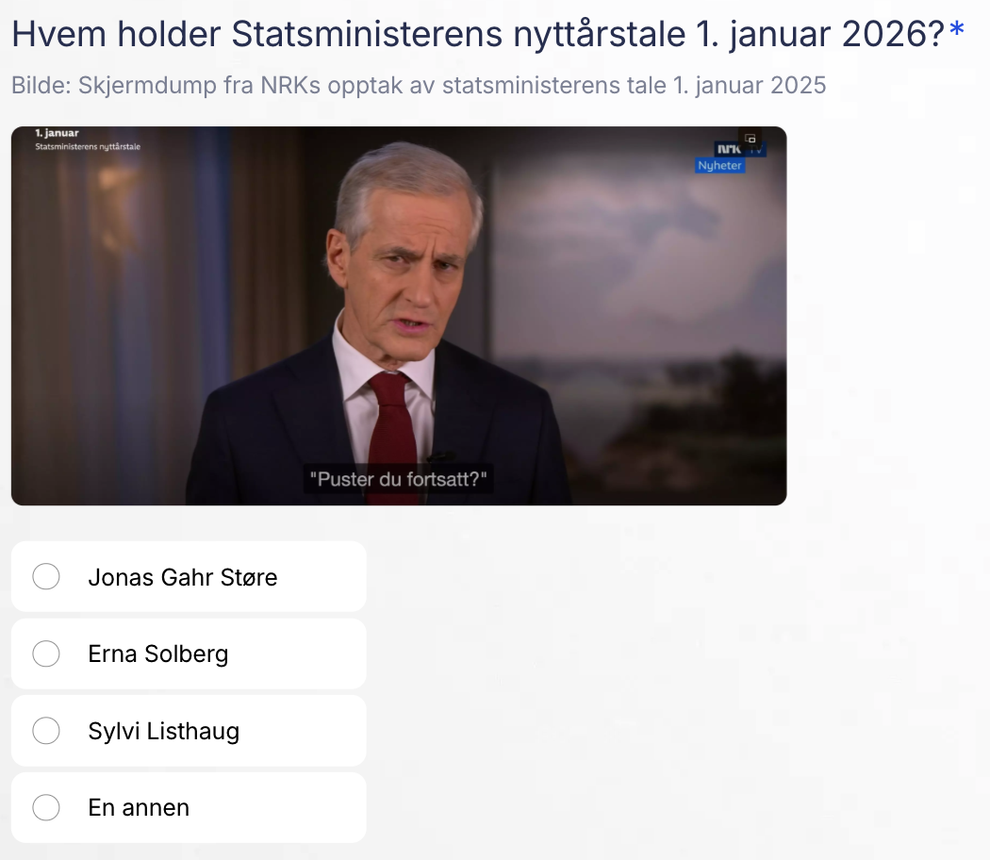
Hvem holder statsministerens nyttårstale?
8%
58%
26%
8%

Slide 42
Hvem holder statsministerens nyttårstale?
Korrekt svar:
Jonas Gahr Støre
8%
58%
26%
8%

Slide 43
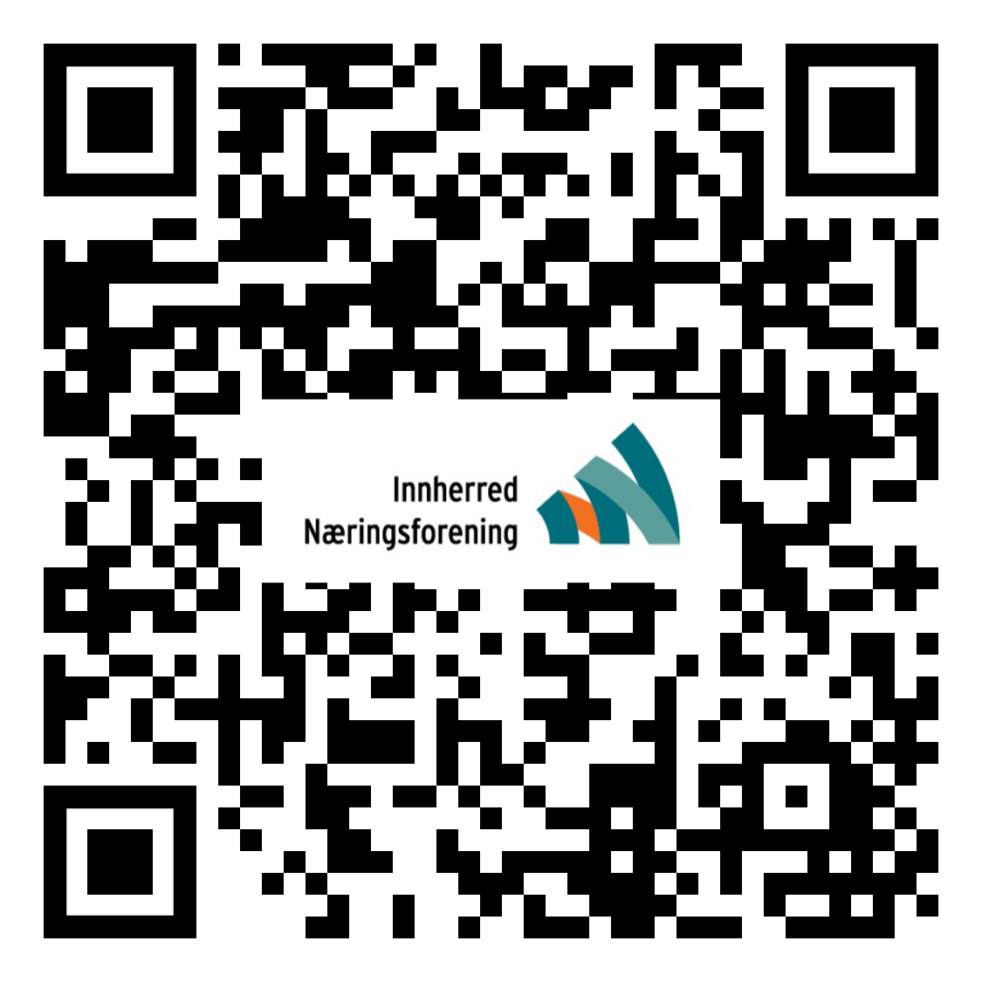
Vi gratulerer våre klarsynte vinnere:
12 rette av 19 mulige!
Håkon Okkenhaug, Lev. Kom.
Per Einar Rødøy, XO Profil
Arve Skjerve, Linjepartner

Slide 44
Mest klarsynte bedrift:
Grande Entreprenør
14 deltagelser!

Slide 45
11 rette og hederlig omtale
* Xander Dijkstra
* Ted Løvold
* Stian Grøtan
* Jørgen Jørstad
* Mathias (Avarn)
* Lars Hjelde
* Emma Myhre

Slide 46
INF´s framtidsquiz «Årets klarsynte 2026»
20 spørsmål - hva skjer på Innherred (og litt utom) i 2026?
Ingen har fasiten før året er omme.
Vinneren får heder og ære, samt en flott premie.
Svarfrist: søndag 25. januar kl 23:59
NB: Alle kan delta, men kun ansatte i INF´s medlemsbedrifter vil bli kåret som vinner.
VI KÅRER OGSÅ MEST FRAMSYNTE BEDRIFT

